Slide 1
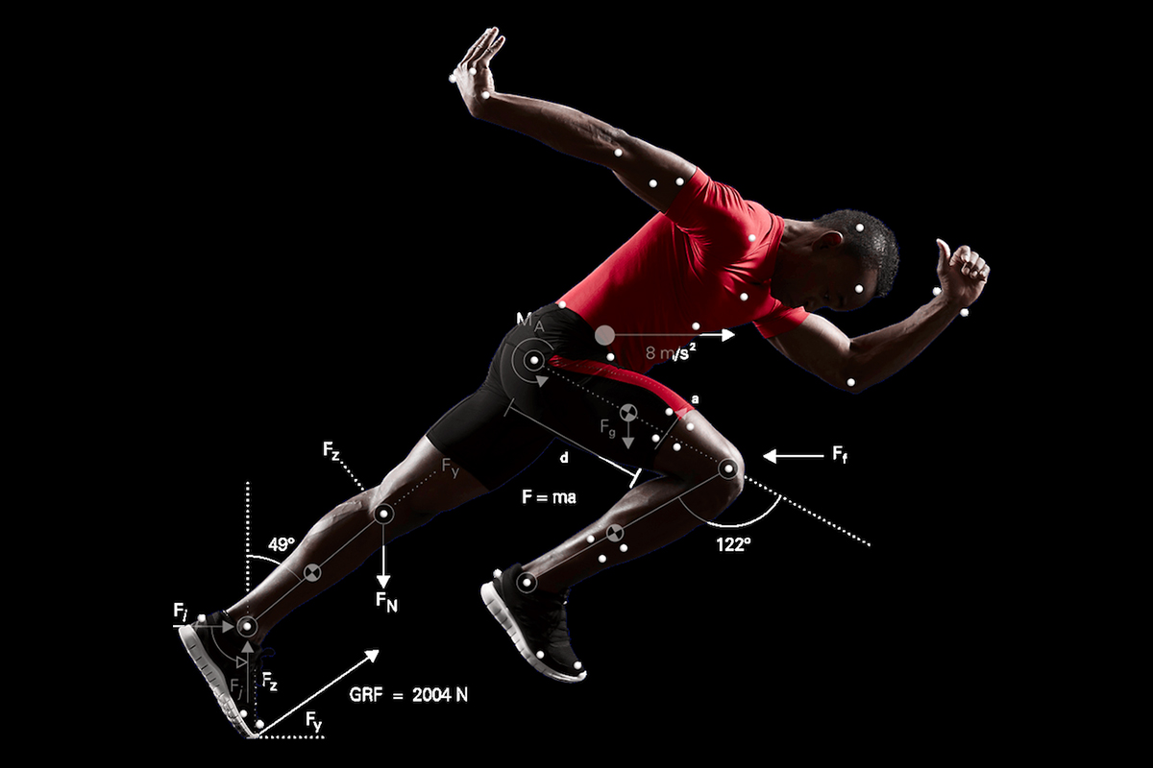
Biyomekanik
Dr. Öğr. Üyesi Ali Tekin GÜNER

Slide 2
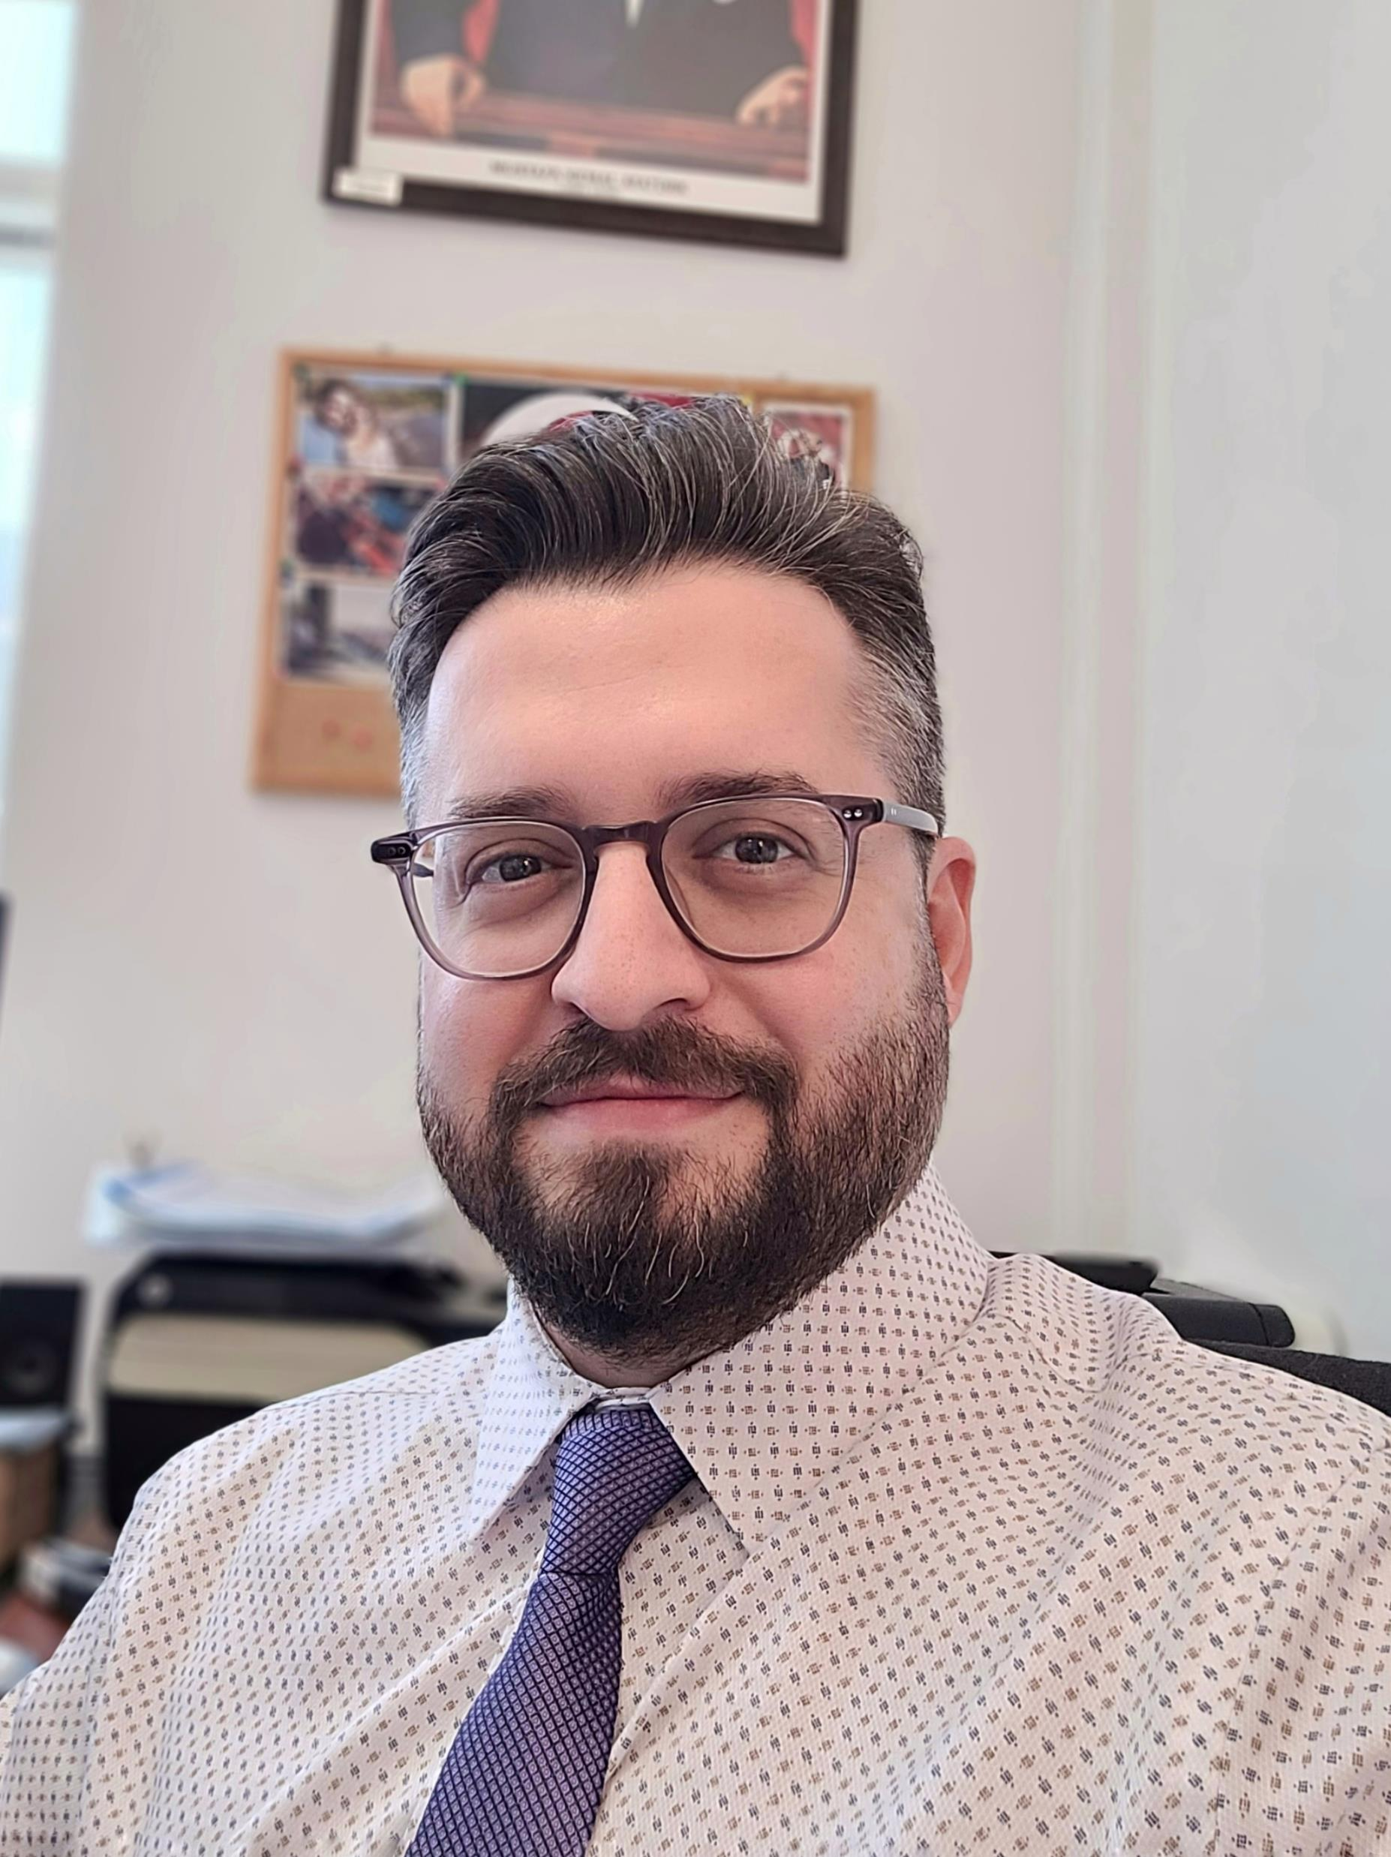
Dr. Öğr. Üyesi Ali Tekin GÜNER
Makine Mühendisi
Pamukkale Üniversitesi
Teknoloji Fakültesi
Biyomedikal Mühendisliği Bölümü
E-posta: alitekinguner@pau.edu.tr
Tel: (0258) 296 4171

Slide 3
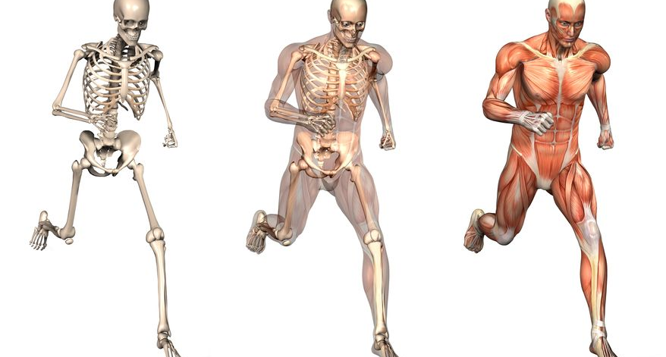
3. BÖLÜM
Hareket Sistemi – 1. İskelet Sistemi

Slide 4
Hareket sistemine giriş
İnsan vücudunun mevcut biçimi, temelde kemikler tarafından oluşturulur.
Bu kemik yapı, eklemler ve kaslarla bir arada tutulur.
Kemiklerin hayati organlarımızı korumanın yanında başka görevleri de vardır.
Hareket sistemi (systema locomotorium); kemikler, kaslar ve eklemlerden oluşur.
Bu sistemin pasif üyeleri kemik ve eklem; aktif üyesi ise kastır.
Kaslar kirişler (tendon) yardımıyla kemiklere tutunur. Kemik ve eklemin yerleşimine göre hareketi oluşturan kuvveti üretir.

Slide 5
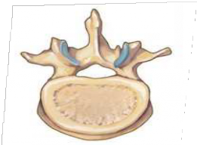

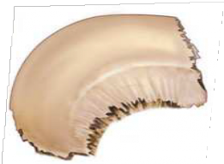
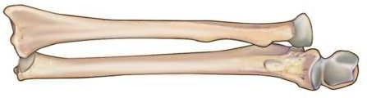
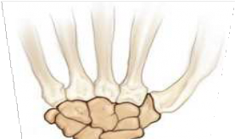
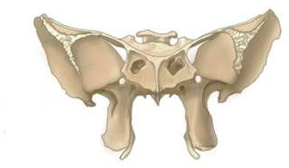
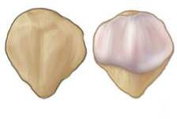
Kemik tipleri
Kemikleri inceleyen bilim dalına osteoloji (osteologia) denir.
Latincede os, kemik; ossa kemikler anlamına gelir.
Kemikler şekillerine göre altı gruba ayrılır:
Düzensiz kemik
Kemik Tipleri
Uzun kemikler (Ossa longum)
Kısa kemikler (Ossa brevia)
Yassı kemikler (Ossa plana)
Düzensiz kemikler (Ossa irregulare)
Susamsı kemikler (Ossa sesamoidea)
Havalı kemikler (Ossa pneumaticum)
Yassı kemik
Kısa kemik
Uzun kemik
Susamsı kemik
Havalı kemik

Slide 6
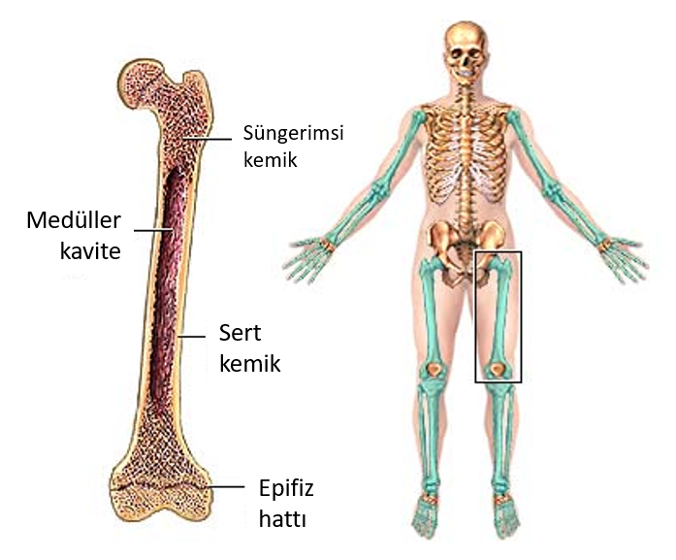
Uzun kemikler (ossa longum)
Silindir biçiminde uzunluğu kalınlığından fazla olan kemiklerdir.
Üst ve alt ekstremitede yer alan kol, dirsek, döner, uyluk, kaval, kamış, tarak ve parmak kemikleri bu gruba girer.

Slide 7
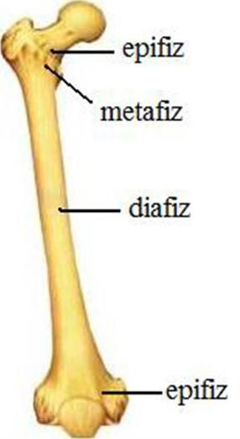
Uzun kemikler (ossa longum)
Epifiz (epiphysis) denilen şişkince iki ucu ve diyafiz (diaphysis) denilen bir gövdesi vardır.
Epifizle diyafiz arasındaki epifize yakın bölüme metafiz (metaphysis) denir.
Epifiz bölümlerindeki eklem yüzleri kıkırdak doku ile örtülmüştür.
Metafiz ile epifiz arasında hiyalin kıkırdak yapıda epifiz plağı bulunur. Epifiz plağı, kemiğin 20- 25 yaşlarına kadar boyca büyümesini sağlayıp kemikleşir.
Tüm uzun kemiklerin epifiz plağı kemikleştiğinde vücudun boyca büyümesi durur.
Uzun kemik

Slide 8
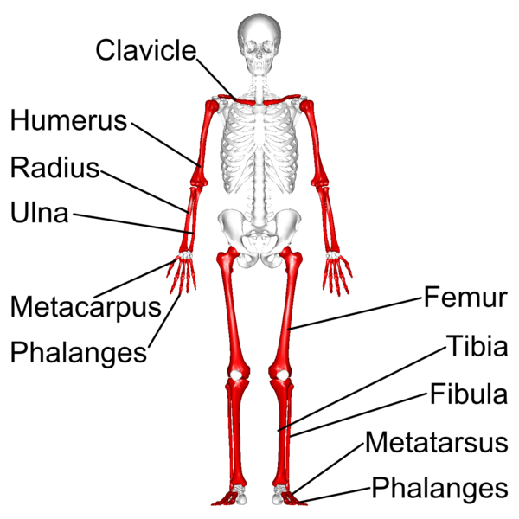
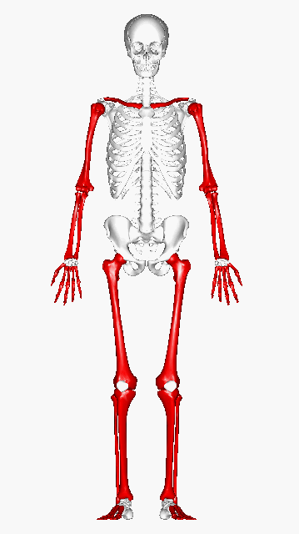
Uzun kemikler (ossa longum)

Slide 9
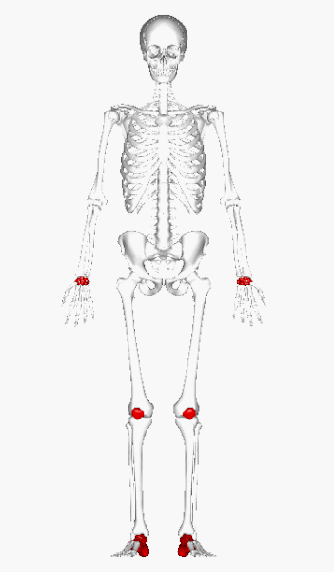
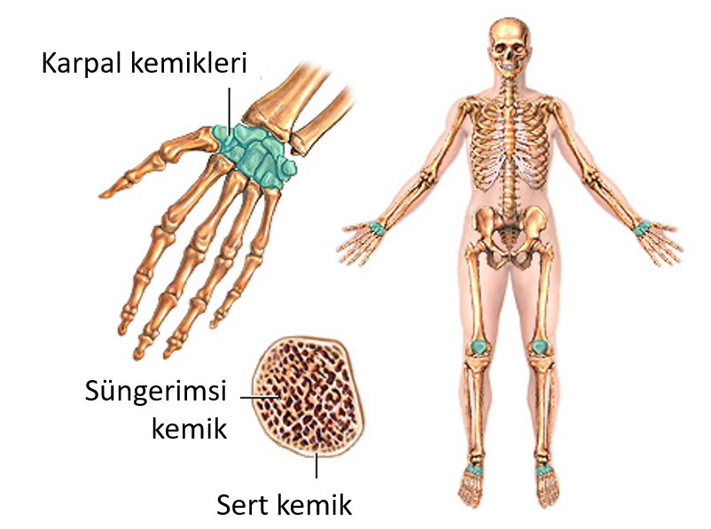
Kısa kemikler (ossa brevia)
Uzunluğu, genişliği ve kalınlığı birbirine yakın olan kemiklerdir.
El ve ayak bileği (karpal ve tarsal) kemikleri bu grupta yer alır.
Kompakt kemikle çevrelenmiş spongioz kemikten oluşur ve şokların absorbsiyonu ve kuvvetlerin iletiminde görev alır.
Bazı kaynaklar patellayı (diz kapağı) kısa kemik olarak sınıflandırırken, bazıları ayrı tutar.

Slide 10
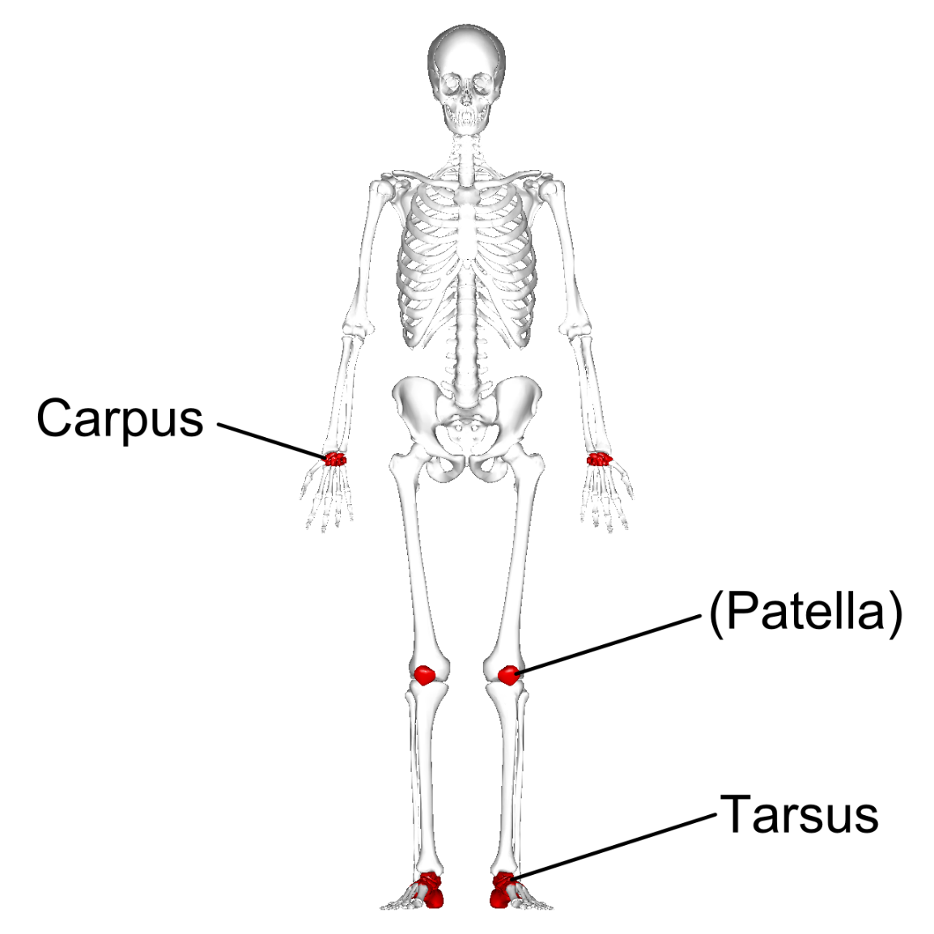
Kısa kemikler (ossa brevia)

Slide 11
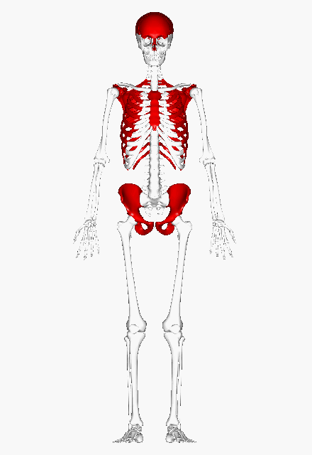
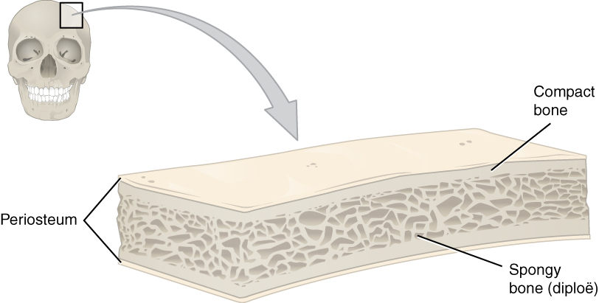
Yassı kemikler (ossa plana)
Uzunluğu ve genişliği kalınlığından fazla olan ince kemiklerdir.
  Kafadaki artkafa,
  duvar ve şakak;
  gövdedeki kaburga,
  kürek,
  göğüs tahtası ve
  leğen kemiği bu grupta yer alır.
İç ve dış kompakt kemik tabakası arasındaki spongioz (süngerimsi) kemikten oluşur.
Yassı kemikler esas olarak çevrelediği iç organları korumakta ve kasların yapışma yeri olmaktadır.
kompakt kemik
Periost (kemik zarı)
süngerimsi kemik

Slide 12
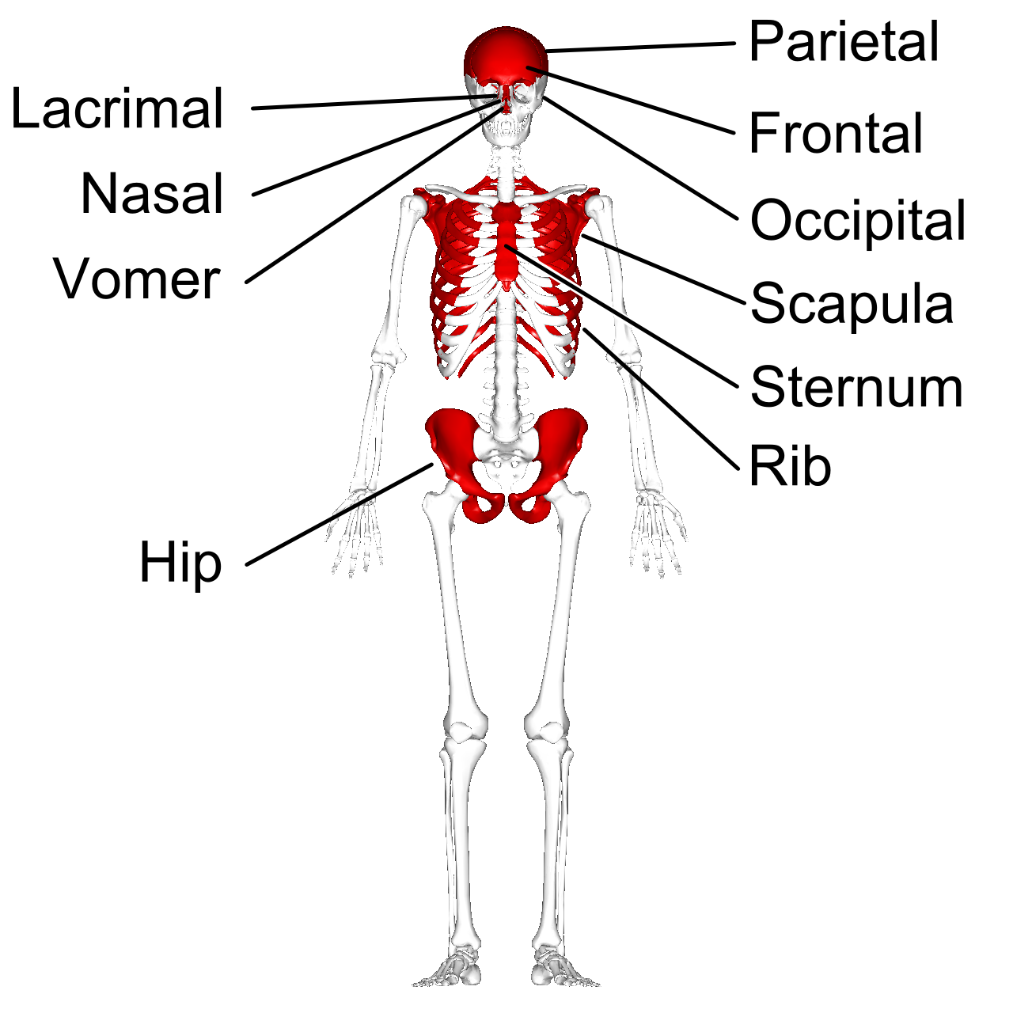
Yassı kemikler (ossa plana)

Slide 13
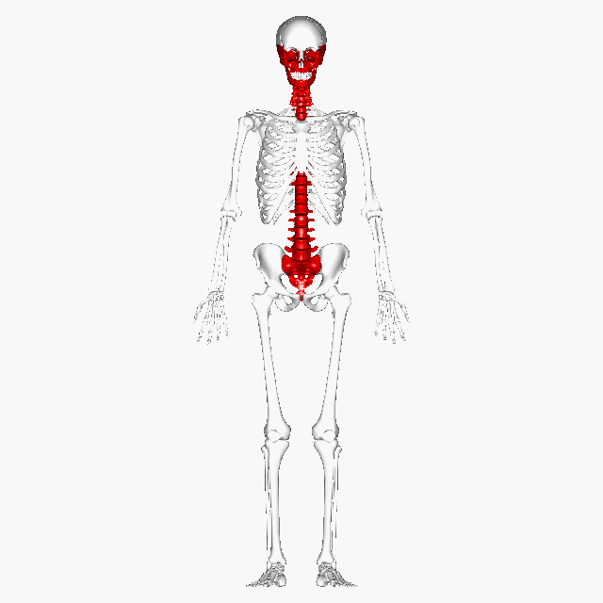
Düzensiz kemikler (ossa irregulare)
Tip olarak hem diğer kemiklere hem de birbirine benzemeyen kemiklerdir.
Omurlar, elmacık, alt çene, üst çene, dil (hiyoid) kemik, temel (sfenoid) kemik, kalbur (etmoid) kemik vb. bu grupta yer alır.

Slide 14
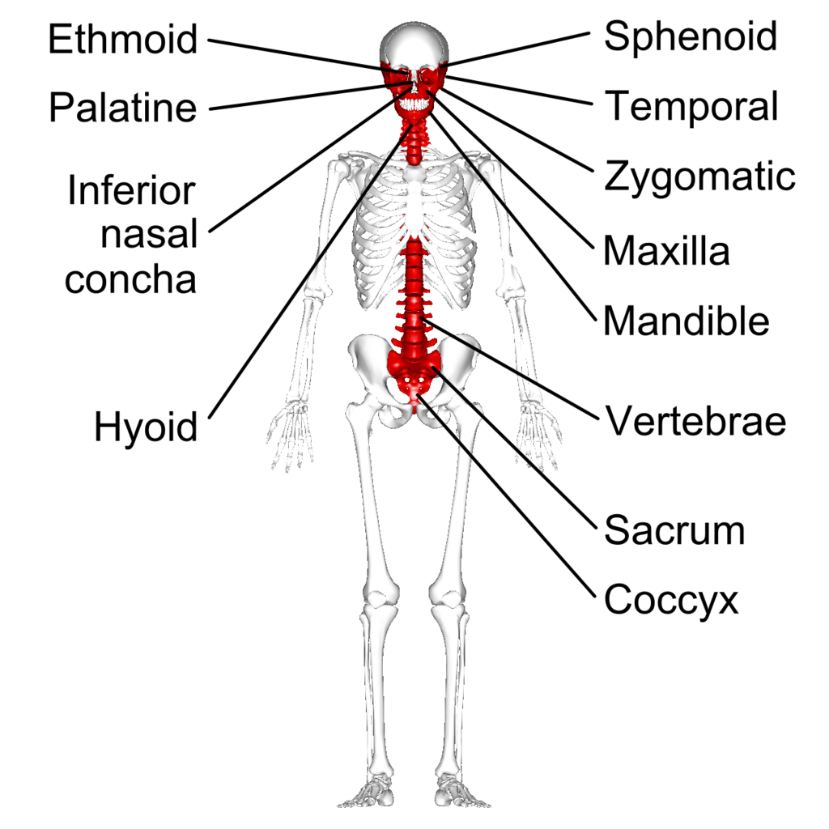
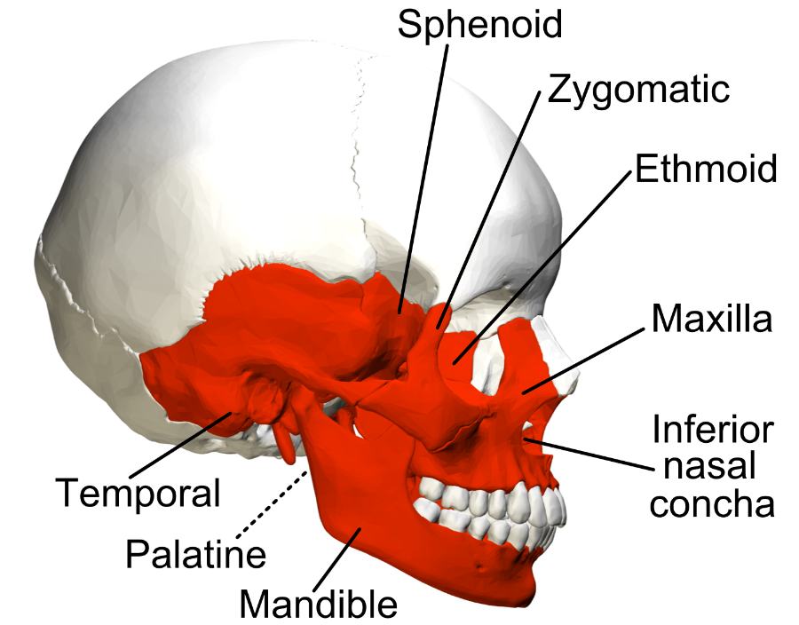
Düzensiz kemikler (ossa irregulare)

Slide 15
Havalı kemikler
Yapısında sinüs denilen hava boşlukları bulunan kemiklerdir. Örneğin; alın, şakak, kalbur, üst çene ve temel kemik.
Kafatası ağırlığının azaltılmasında, sesin rezonansında görev alırlar.
İlave yardımcı (aksesuar) kemikler
Her zaman görülmeyen ve kırıklarla karışabilen kemiklerdir.
Kemik dokusu eklem yüzeyleri dışında dış yüzde periostal kılıf, iç yüzde ise endosteal kılıf denilen hücre ve fibröz doku içeren yapılar ile kaplıdır.

Slide 16
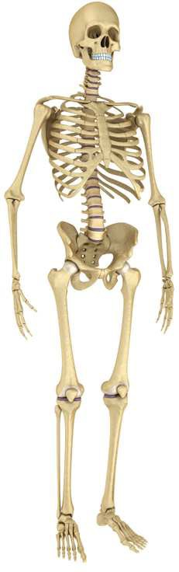
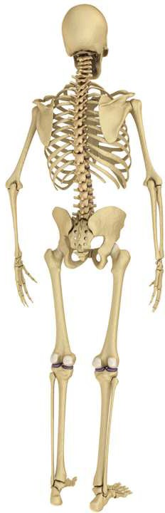
İskelet
Vücuttaki tüm kemikler tarafından oluşturulan kemik yapıya iskelet denir.
İskelet; baş, gövde, üst ekstremite ve alt ekstremite olmak üzere dört bölümde incelenir.
Baş (kafa)
Gövde
Üst ekstremite
İskeletin bölümleri
Alt ekstremite

Slide 17
Kemiklerin dağılımı
Erişkin bir insanda 206 adet kemik bulunur.
Yeni doğan bebekte ise 270 kadardır.
Yaş ilerledikçe bazı kemiklerin birbirine kaynamasıyla sayı normale iner.
Vücut Bölümleri | Kemik Sayısı
Baş iskeleti | 22 adet
Gövde iskeleti | 51 adet
Üst ekstremite iskeleti | 64 adet
Alt ekstremite iskeleti | 62 adet
Diğer kemikler (kulak kemikleri ve dil kemiği) | 7 adet
Vücudun bölgelerine göre kemik sayıları

Slide 18
Baş kemikleri
Baş (kafa) iskeletinin tümüne cranium denir.
Kafa kemikleri (ossa cranii);
  Kafatası kemikleri (neurocranium) ve
  Yüz kemikleri (viscerocranium) olarak ikiye ayrılır.
Kafa bölgesinde kafa kemiklerinden sayılmayan 7 kemik daha vardır.
  Bunlar kulaklardaki üç çift kemikçik (çekiç, örs ve üzengi) ile kafanın tabanında yer alan dil kemiğidir.
  Dil kemiği hiçbir kemikle eklem yapmaz
Baş/kafa (cranium)

Slide 19
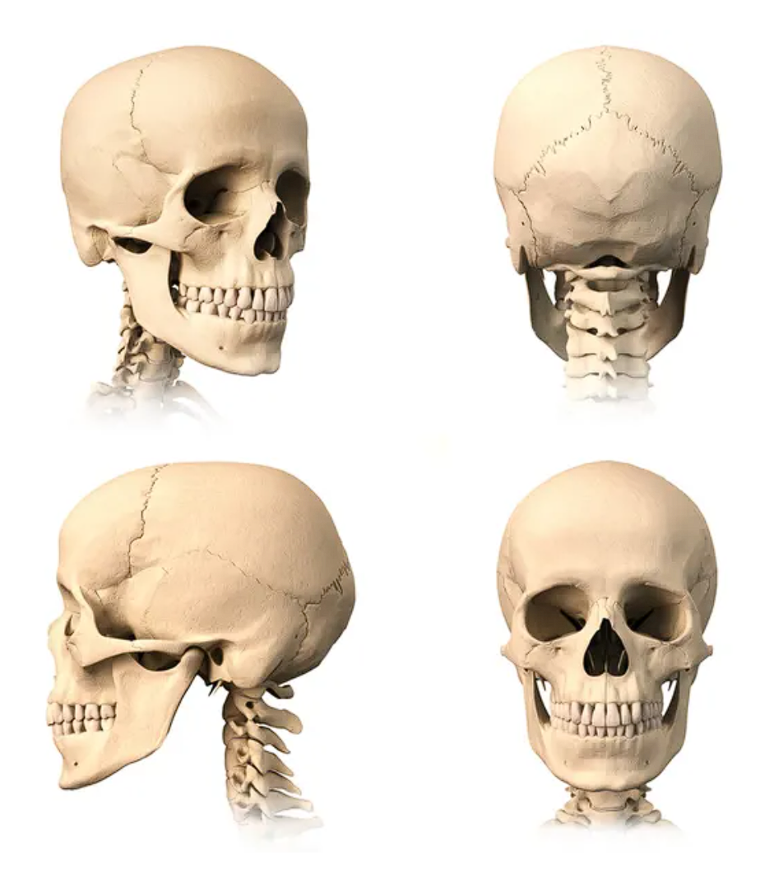
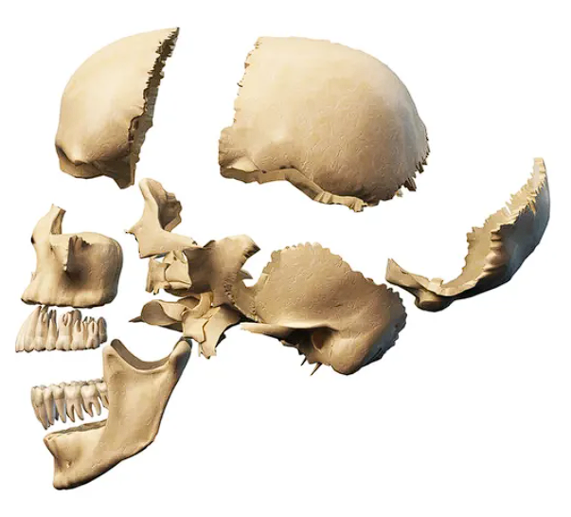
Kafatası kemikleri (neurocranium)
Beyni çevreleyen kemiklerdir. 4’ü tek, 2’si çift toplam 8 tanedir.
Kafa kemiklerine yukarıdan bakıldığında görülen kısma calvaria (kafa kubbesi) denir.
Kafa kemikleri birbirine sutura denilen dikiş tarzı eklemler sayesinde sıkıca birleşmiştir.

Slide 20
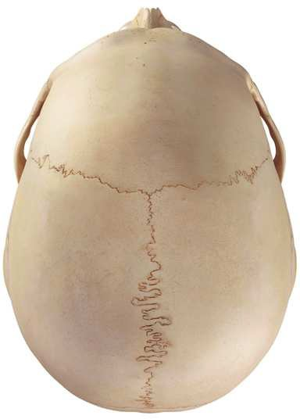
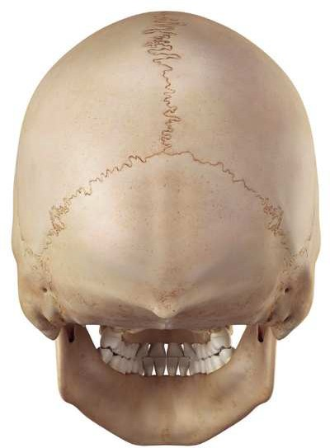
Kafatası kemikleri
Sutura sagittalis
Bregma noktası
Lambda noktası
Sutura coronalis
Sutura lambdoidea
Sutura sagittalis
ÜSTTEN GÖRÜNÜM
ARKADAN GÖRÜNÜM
Kafa Kemikleri Arasındaki Önemli Suturalar
Sutura Adı | Yeri
Sutura Coronalis | Alın kemiğinin arka kenarı ile iki duvar kemiğinin ön kenarı arasında enine uzanan suturadır. Üç kemiğin kesiştiği yere bregma noktası denir.
Sutura Sagittalis | İki duvar kemik arasında sagittal düzlemde uzanan suturadır.
Sutura Lambdoidea | Artkafa kemiği ile iki duvar kemiğinin arka kenarı arasındaki suturadır. Üç kemiğin kesiştiği yere lambda noktası denir.

Slide 21
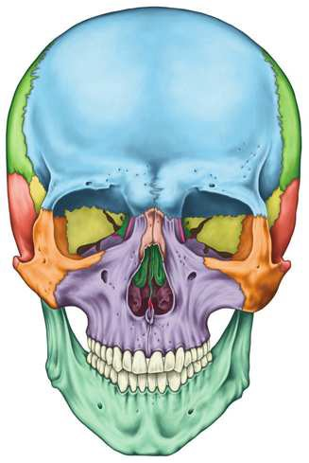
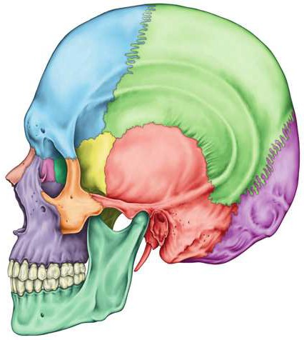
Kafatası kemikleri
Alın Kemiği (Os Frontale) (1 adet)
Kafanın ön üst bölümünde bulunur. Doğumda iki parça hâlinde olup 5-6 yaşlarında kemikleşerek tek kemiğe dönüşür. Önde kaş kemerleri ve orbitanın (göz çukuru) tavanını oluşturur. Kafanın üst bölümünde iki duvar kemiği ile eklem yapar. Göz çukurunun üst iç kısmında 2 adet sinüsü (boşluk) vardır.
Artkafa Kemiği (Os Occipitale) (1 adet)
Kafanın arka alt bölümünde yer alır. Omurganın ilk omuru ile eklem yapar. Kafatası boşluğunun omurga kanalı ile bağlantısını sağlayan foramen magnum (büyük delik), bu kemik üzerindedir. Bu delikten omurilik, sinirler ve damarlar geçer.
Temel Kemik (Os Sphenoidale) (1 adet)
Kafanın tabanında artkafa ve şakak kemiğinin önünde yer alır. Bütün kafa kemikleri ve bazı yüz kemikleri ile eklem yapar. Görünümü kanatları açık bir kartala benzer. Gövdesinin üst kısmındaki sella turcica (Türk eyeri) denilen bölümüne hipofiz bezi yerleşmiştir. Gövde kısmında 2 adet sinüsü vardır.
Kalbur Kemik (Os Ethmoidale) (1 adet)
Kafa tabanının ve temel kemiğin önünde yer alır. Burun bölmesinin üst kısmını oluşturur. Burnun dış duvarında görülen concha nasalis superior ve concha nasalis media bu kemiğin uzantısıdır. 2 adet sinüsü vardır.
Duvar Kemik (Os Parietale) (2 adet)
Kafatasının üst yan duvarını oluşturur. İki duvar kemiği kafanın üst bölümünde birbiriyle (sutura sagittalis) eklem yapar.
Şakak Kemiği (Os Temporale) (2 adet)
Kulakların ön üst bölümünde yer alır. İçinden dış kulak yolu geçer. Kulağın arkasında mastoit çıkıntısı vardır. Şakak kemiği ile alt çene kemiği arasında kafanın tek oynar eklemi bulunur.
Os frontale
Os parietale Os sphenoidale Os temporale Os ethmoidale
Os nasale Os lacrimale
Os zygomaticum
Os maxilla
Os occipitale Os temporale
Os mandibula
ÖNDEN GÖRÜNÜM YANDAN GÖRÜNÜM
Kafa ve yüz kemikleri

Slide 22
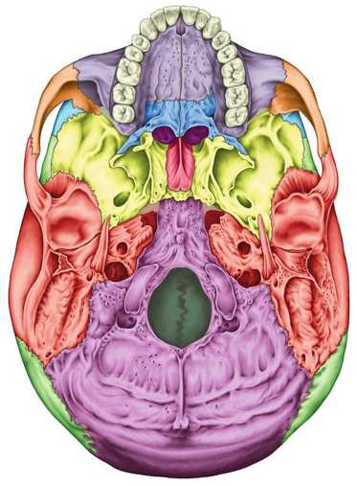
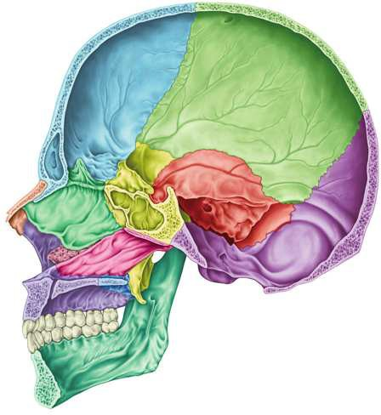

Yüz kemikleri (Viscerocranium)
Kafanın ağız ve burun boşluklarını çevreleyen kısmıdır. Bu bölgede 2’si tek, 6’sı çift olmak üzere top- lam 14 kemik bulunur.
Alt Çene Kemiği (Os Mandibula) (1 adet)
Şakak kemiği ile alt çene eklemini (art. temporomandibularis) oluşturur. Açıklığı, arkaya bakan at nalına benzer. Yüz bölgesinin en büyük ve en kuvvetli kemiğidir. Üzerinde alt dişlerin sıralandığı diş kemeri bulunur.
Sapan Kemiği (Os Vomer) (1 adet)
Burun bölmesinin arka alt kısmını oluşturur.
Üst Çene Kemiği (Os Maxilla) (2 adet)
Ağız boşluğu tavanının (damak) büyük bölümü ile göz çukurunun alt kısmını oluşturur. Gövdesinde 2 sinüsü vardır. Alt tarafında üst diş kemeri yer alır.
Elmacık Kemiği (Os Zygomaticum) (2 adet)
Göz çukurunun alt dış bölümünde yer alır. Yüzdeki elmacık tümseğini oluşturur. Sağlam ve dayanıklı bir kemiktir.
Burun Kemiği (Os Nasale) (2 adet) Burun sırtının arka bölümünü oluşturur.
Gözyaşı Kemiği (Os Lacrimale) (önceki slaytta) (2 adet)
Yüz kemiklerinin en küçüğü ve en incesidir. Göz çukurunun iç yan duvarının ön tarafında yer alır. İç tarafta gözyaşı kanalı ile komşudur.
Damak Kemiği (Os Palatinum) (2 adet)
Üst çene kemiği ile beraber ağız boşluğunun tavanını oluşturur.
Alt Burun Konkası (Concha Nasalis Inferior) (2 adet)
Burun boşluğunun dış yan duvarında bulunur. Burun boşluğu dış yan duvarındaki 3 konkadan alttakini oluşturur.
Os maxilla
Os palatinum
Os frontale
Os parietale
Os zygomaticum
Os sphenoidale Os vomer
Os temporale
Os ethmoidale
Os nasale
Os concha nasalis inferior
Os maxilla
Os vomer
Os occipitale
Foramen magnum
Os temporale
Os palatinum
Os occipitale
Os mandibula
ALTTAN GÖRÜNÜM YANDAN GÖRÜNÜM (İÇ KESİT)
Kafa ve yüz kemiklerinin alttan ve yandan (iç kesit) görünümü

Slide 23
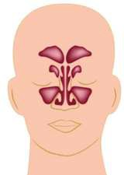
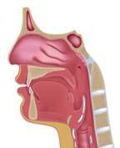
Sinüsler
Kafatası ve yüz bölgesinde bazı kemiklerin iç kısımlarında sinüsler bulunur. Bunlardan burun boşluğuyla bağlantılı sinüslere paranazal sinüs denir.
4 çift kemikte birer adet olmak üzere toplam 8 sinüs bulunur.
Sinus ethmoidalis diğerlerinden farklı olarak birçok küçük odacığın birleşmesiyle oluşmuştur.
Sinüslerin tümü burun boşluğu gibi mukoza ile kaplıdır.
Paranazal sinüslerin sesin rezonansını ayarlamak, beyin dokusunu dış etkilerden korumak ve yüz kemiklerinin ağırlığını azaltmak gibi görevleri vardır.
Sinus frontalis
Sinus sphenoidalis
Paranazal Sinüs | Bulunduğu Kemik | Sayısı
Sinus frontalis | Alın kemiği | 2 adet
Sinus sphenoidalis | Temel kemik | 2 adet
Sinus ethmoidalis | Kalbur kemik | 2 adet
Sinus maxillaris | Üst çene kemiği | 2 adet
Sinus ethmoidalis
Burun boşluğu
Sinus maxillaris
Paranazal sinüsler

Slide 24
Gövde kemikleri
Gövde, her iki tarafına ekstremitelerin tutunduğu vücudun ana bölümüdür.
Omurga ve göğüs kafesini çevreleyen toplam 51 kemikten oluşur.
Omurga kemikleri ve göğüs kafesi kemikleri (karburgalar ve göğüs tahtası) gövdeye dahildir.
Gövde
Gövde Kemikleri | Sayı
Omurga (Columna vertebralis) | 26
Göğüs Tahtası Kemiği (Os sternum) | 1
Kaburgalar (Ossa costae) | (12 x 2) = 24
Toplam | 51

Slide 25
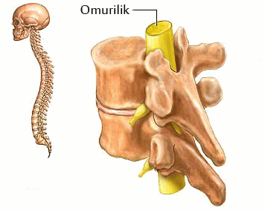
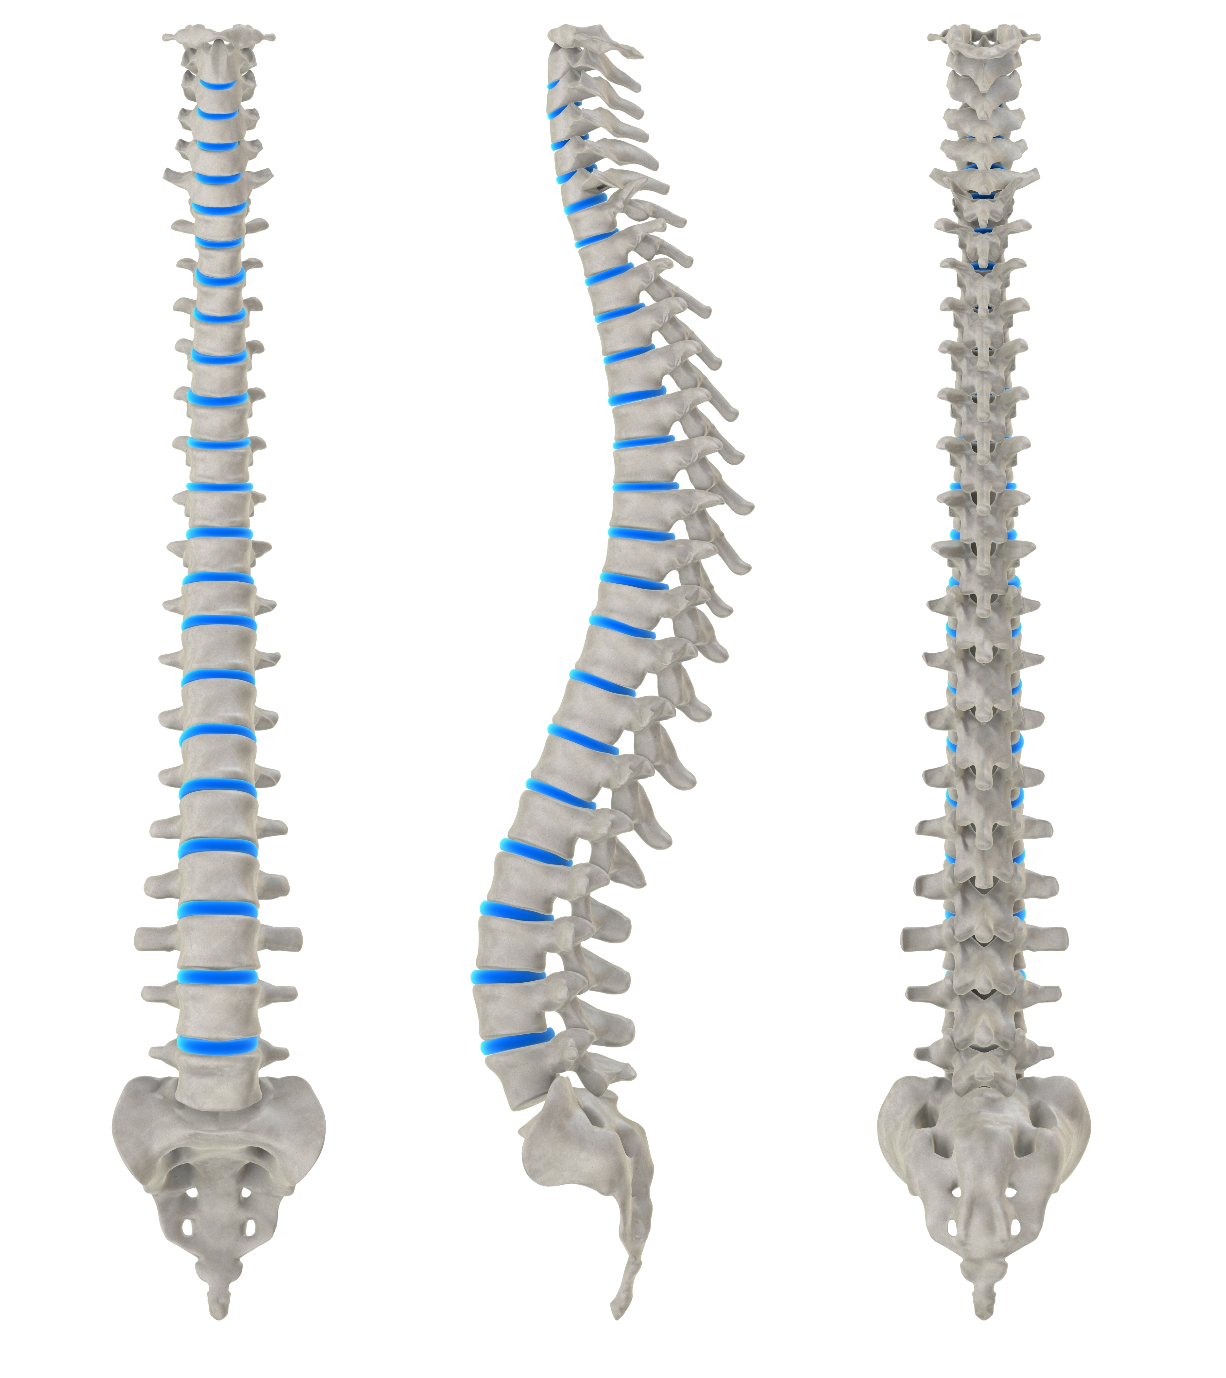
Omurga
Gövdenin yükünü taşıyan kemik kolondur.
Uzunluğu erişkin bir erkekte yaklaşık 70 cm, kadında ise 60 cm’dir.
Vücudun dorsal^{*sırt tarafı} bölgesinde artkafa kemiğinin altından başlayıp pelvise kadar uzanır.
Bu kemik kolonunda her bir omur deliğinin üst üste gelmesiyle omurga kanalı (canalis vertebralis) oluşur.
Omurga kanalı içerisinde merkezi sinir sisteminin bir parçası olan omurilik bulunur.

Slide 26














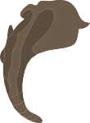

Omurga
Omurgaya yandan bakıldığında dört eğrilik görülür.
  Bunlar, boyun ve bel bölgesinde lordoz (omurganın arkaya doğru eğilmesi),
  göğüs ve sakrum bölgesinde kifozdur (omurganın öne doğru eğilmesi).
Omurganın en hareketli yeri boyun ve bel bölgesidir.
Omurlar arası diskler
Lordoz
Boyun
omuru
Göğüs omuru
Bel omuru
Koksiks
Kifoz
Lordoz
Kifoz
Sakrum

Slide 27

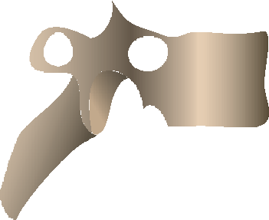






Omurga
Dikensi çıkıntı
Omur deliği
Üst eklem yüzü
Enine çıkıntı
Üst eklem yüzü
Üst kaburga eklem yüzü
Yan kaburga eklem yüzü
Omur gövdesi
Omur gövdesi
Alt kaburga eklem yüzü
Alt eklem yüzü
Dikensi çıkıntı
Omur kemeri
Bel omurunun yapısı
Omurganın görevleri
Baş, boyun ve gövdenin ağırlığını taşır.
Başın ve gövdenin hareketlerini sağlar.
Omuriliği barındırır ve korur.

Slide 28
Omurlar
Omurgada 33 omur (vertebra) olmasına rağmen 26 kemik bulunur. Bunun sebebi yetişkinlerde sakrum (kuyruk sokumu, sağrı) ve koksiks (kuyruk) omurlarının kendi aralarında kaynaşıp birer kemiğe dönüşmesidir.
Bu 26 kemik arasında 23 tane omurlar arası disk (discus intervertebralis) bulunur (İlk iki omur ve sakrumla koksiks arasında disk yoktur.).
Kemik ve diskler üst üste dizilerek omurgayı oluşturur. Diskler fibröz kıkırdak yapısında olup oldukça dayanıklıdır.
Omurların Bulunduğu Bölge | Sembolü | Sayısı
Boyun omurları (Vertebrae cervicales) | C₁-C₇ | 7 omur
Göğüs omurları (Vertebrae thoracicae) | ^{T} 1^{-T}12 | 12 omur
Bel omurları (Vertebrae lumbales) | L₁-L₅ | 5 omur
Kuyruk sokumu (sağrı ya da sakrum) omurları (Vertebrae sacrale) | S₁-S₅ | 5 omur (1 kemik)
Kuyruk (koksiks) omurları (Vertebrae coccygea, os coccyge) | Co₁-Co₄ | 4 omur (1 kemik)
 | Toplam: | 33 omur (26 kemik)

Slide 29
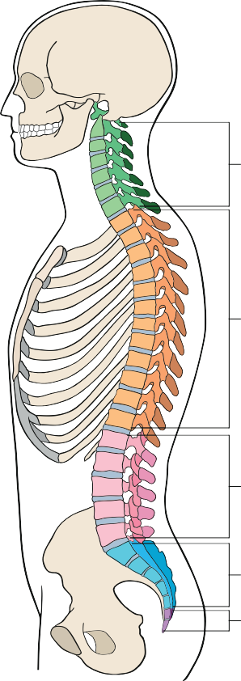
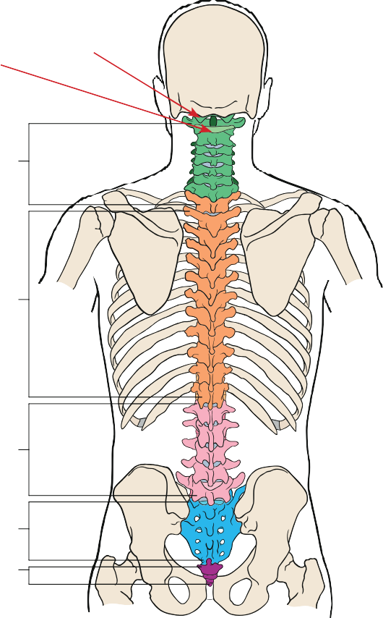
Omurga ve bölgelere göre omurların dağılımı
C2 (Eksen)
C1 (Atlas)
Boyun omurları 7 adet (C1-7)
(Vertebrae cervicales)
Göğüs omurları 12 adet (T1-T12)
(Vertebrae thoracicae)
Bel omurları 5 adet (L1-L5)
(Vertebrae lumbales)
Sakrum omurları 5 adet (S1-S5)
(Vertebrae sacrale)
Koksiks omurları 4 adet (Co1-Co4)
(Vertebrae coccygea ya da os coccyge)

Slide 30
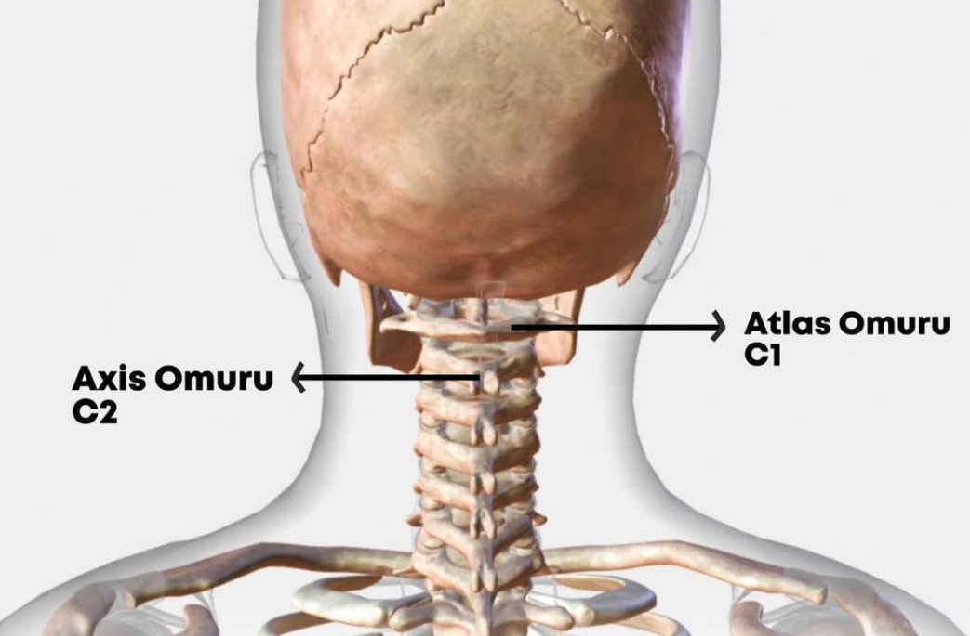
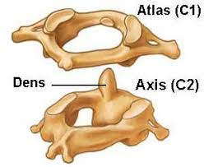
Omurlar
Servikal omurlardan ilk ikisi diğer omurlardan farklıdır (atipik). C1 omura atlas, C2 omura eksen (axis) adı verilir.
Atlas üst tarafta foramen magnumu (kafatasının alt kısmında bulunan boyun deliği) çevreleyecek şekilde artkafa kemiği (Os Occipitale), alt tarafta ise eksenle eklem yapar. Atlas ile eksen arasında disk yoktur. Bu iki eklem kafanın hareketini sağlar.
Servikal omurlar küçüktür. Omur gövdeleri yukarıdan aşağıya doğru özellikle T4’ten itibaren giderek büyümeye başlar. Gövdesi en büyük ve en sağlam omurlar lumbal bölgededir.
S1’in gövdesinin üst kenarında öne doğru yaptığı çıkıntıya promontorium adı verilir. Vücudun ağırlık merkezi S2’nin 2-2,5 cm önüne denk gelir.
S5 ile Co arasında disk yoktur.

Slide 31
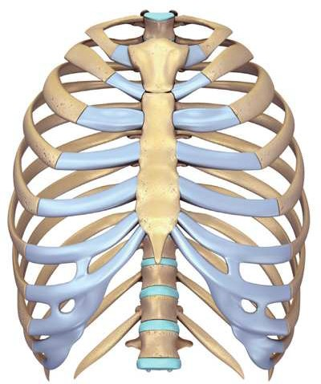
Göğüs kafesi kemikleri
Göğüs kafesi, önde göğüs tahtası kemiği ile 12 çift kaburgadan oluşur.
Arka bölümünde göğüs omurları bulunur. Göğüs kafesinin iç kısmına göğüs boşluğu denir.
Bu boşlukta kalp ve akciğer gibi önemli organlar bulunur.
Kosta 1
Manubrium sterni
Kosta 2
Kosta 3
Kosta 4
Corpus sterni
Kosta 5
Kosta 6
Kosta 7
Processus xiphoideus
Kosta 8
Kosta 9
Kosta 10
Kosta 11
Kosta 12
Sternum ve kostalar

Slide 32
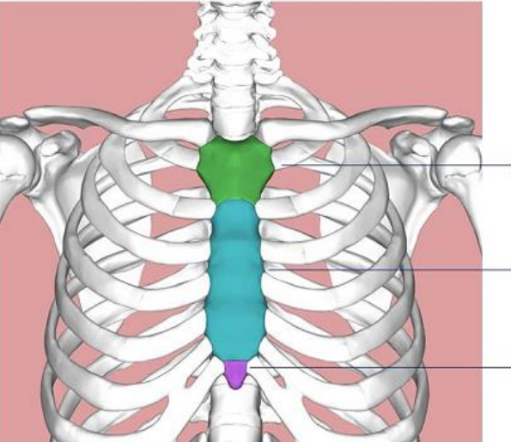
Göğüs tahtası kemiği (Os Sternum)
Üç kısımdan oluşur. Üstteki kısmına sternum sapı (manubrium sterni), ortadaki kısmına sternum gövdesi (corpus sterni) ve uç kısmına ise hançersi çıkıntı (processus xiphoideus) denir.
  Sternum sapı hem köprücük kemiği (clavicula) hem de 1 ve 2’nci kaburga ile eklem yapar.
  Sternum gövdesi ise her iki tarafında bulunan 2 ve 7’nci kaburgalarla eklem yapar.
  Hançersi çıkıntı, kaburgalarla eklem yapmaz.
sternum sapı (manubrium sterni)
sternum gövdesi (corpus sterni)
hançersi çıkıntı (processus xiphoideus)

Slide 33
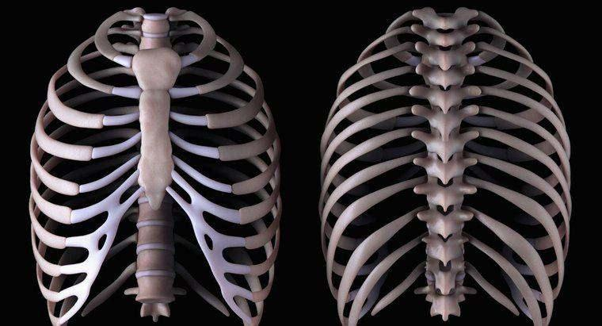
Kaburgalar (Ossa Costae)
Kaburgalar ince, yassı ve eğri kemiklerdir.
Baş kısımları (caput costae) arkada göğüs omurlarıyla eklem yapar.
Önde sternumla eklem yapan kısmı hiyalin kıkırdaktan oluşur.
Kaburgalar sternuma bağlanma özelliklerine göre iki gruba ayrılır.
  Sternumla doğrudan eklem yapan ilk 7 çift kaburgaya gerçek kaburga denir.
  Son 5 çift kaburgaya ise yalancı kaburga denir.
Bunların ilk 3 çiftinin (8, 9 ve 10’uncu kaburgalar) kıkırdakları önce kendi aralarında birleşip 7’nci kaburganın kıkırdağına katılır ve sternumla dolaylı eklem yapar.
Son 2 çift yalancı kaburga (11 ve 12’nci) kasların içinde serbest olarak sonlanır ve yüzen kaburga olarak adlandırılır.

Slide 34
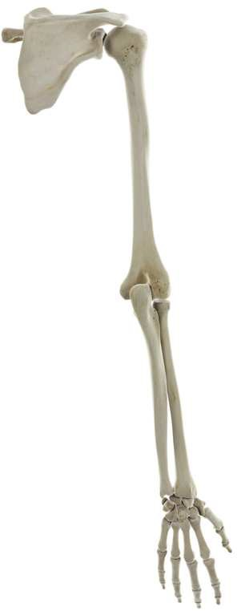
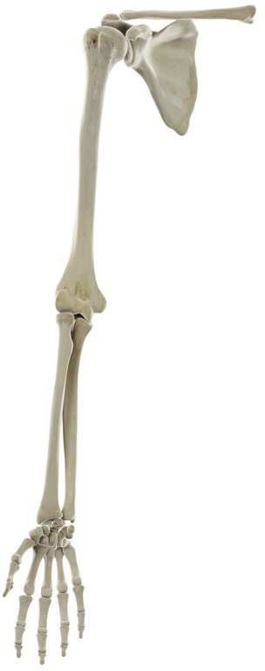

Üst ekstremite kemikleri
Üst ekstremite;
omuz, kol, ön kol ve el bölgelerinden oluşur.
İki üst ekstremitede 32’şer kemik olmak üzere toplam 64 kemik bulunur.
Os clavicula
Caput humeri
Os scapula
Capitulum humeri
Trochlea humeri
Os humerus
Olecranon
Kemikler | Sayı
Os scapula | (1 x 2) = 2
Os clavicula | (1 x 2) = 2
Os humerus | (1 x 2) = 2
Os ulna | (1 x 2) = 2
Os radius | (1 x 2) = 2
Ossa carpi | (8 x 2) = 16
Ossa metacarpi | (5 x 2) = 10
Ossa digitorum manus | (14 x 2) = 28
Toplam | (32 x 2) = 64
Os ulna
Os radius Ossa carpi
Ossa metacarpi Ossa digitorum manus
ÖNDEN GÖRÜNÜM
ARKADAN GÖRÜNÜM

Slide 35
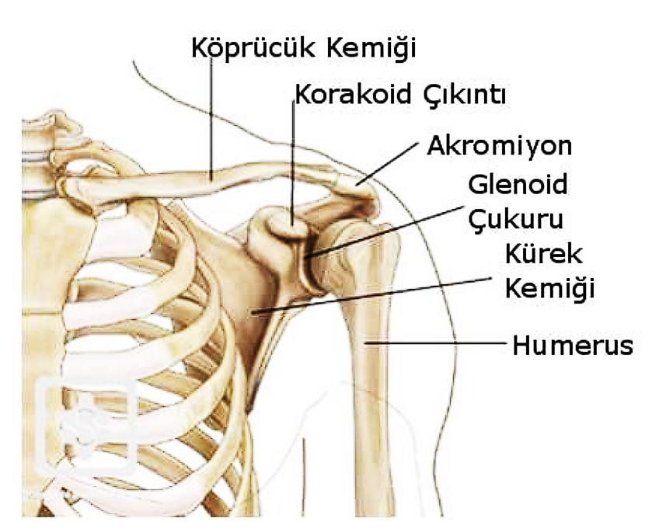
Omuz bölgesi kemikleri
Köprücük Kemiği (Os Clavicula)
Her iki omzun ön tarafında hem kürek kemiği hem de sternum (göğüs tahtası) ile eklem yapar. Vücutta en sık kırılan kemiktir. Omuzla göğüs arasında köprü görevi yapar. Kemikleşmeye ilk başlayan kemiktir.
Kürek Kemiği (Os Scapula)
Her iki omzun arka bölgesinde T2-T7 arasında yer alır. Tabanı yukarıda, üçgen şeklinde yassı ve büyükçe bir kemiktir. Arkadan dış yana doğru uzanan çıkıntısına acromion denir.
Acromion çıkıntısı köprücük kemiği ile eklem yapar. Üst dış yanda öne doğru uzanan ve bazı kasların tutunduğu gagaya benzer çıkıntısına korakoid çıkıntı (processus coracoideus) denir.
Üst dış kenarında ise kol kemiğiyle eklem yapan glenoid çukur (cavitas glenoidalis) bulunur.

Slide 36
Kol bölgesi kemiği
Kol Kemiği (Os Humerus)
Omuz ve dirsek eklemi arasında bulunan kemiktir.
Üst ekstremitenin en uzun kemiğidir. Humerus başı (caput humeri), kürek kemiği ile eklem (omuz eklemi) yapar.
Alt ucu iki ön kol kemiği ile eklem (dirsek eklemi) yapar. İç yandaki dirsek kemiği (ulna) ile eklem yapan kısmına humerus makarası (trochlea humeri) ve dış yandaki döner kemikle (radius) eklem yapan kısmına humerus başçığı (capitulum humeri) denir.
Caput humeri
Capitulum humeri
Trochlea humeri
Os humerus
ÖNDEN GÖRÜNÜM
ARKADAN GÖRÜNÜM

Slide 37
Ön kol bölgesi kemikleri
Dirsek Kemiği (Os Ulna)
Serçe parmak tarafındaki kemiktir. Humerus ile eklem yapan üst ucuna olecranon (dirsek çıkıntısı) denir. Ulna başı (caput ulnae) aşağıda olup bilek eklemine katılır.
Döner Kemik (Os Radius)
Başparmak tarafındaki kemiktir. Üstteki radius başı (caput radii) humerus ile eklem yapar. Anatomik duruşta ulna ile paraleldir. Öne uzatılan elin avuç içi aşağı çevrildiğinde bu kemik ulnanın üzerine doğru döner. Alt ucu bilek eklemine katılır.
Caput radii
Olecranon
Os ulna
Os radius
Caput ulnae
ÖNDEN GÖRÜNÜM
ARKADAN GÖRÜNÜM

Slide 38
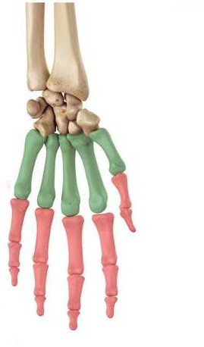
El bölgesi kemikleri
El Bileği Kemikleri (Ossa Carpi)
El bileğinde 4’erli iki sıra halinde 8 kısa kemik bulunur. Ön kol kemikleri ile el tarağı kemikleri arasında yer alır. Kaslar ve bağlarla birbirine sıkıca bağlandıkları için hareketleri kısıtlıdır.
El Tarak Kemikleri (Ossa Metacarpi)
Avuç içi ve el sırtının iskeletini oluşturan 5 uzun kemiktir. El bileği kemikleri ile parmak kemikleri ara- sında bulunur.
El Parmak Kemikleri (Ossa Digitorum Manus, Phalanges)
Beş parmakta toplam 14 kemik bulunur. Kemik sayısı başparmakta 2 diğer parmaklarda 3’er tanedir.
Os radius
Os ulna
Ossa carpi
Ossa metacarpi
Ossa digitorum manus

Slide 39
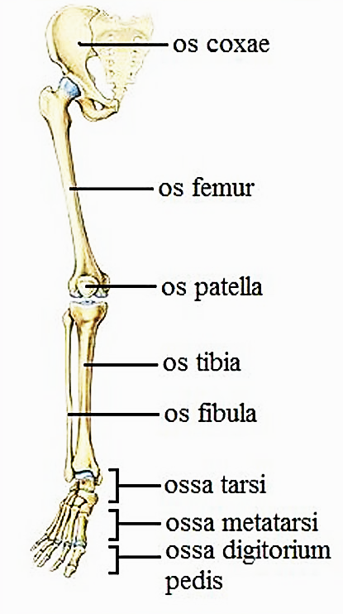
Alt ekstremite kemikleri
Alt ekstremite; kalça, uyluk, baldır ve ayak bölgelerinden oluşur. İki alt ekstremitede 31’er tane olmak üzere toplam 62 kemik bulunur.
Kemikler | Sayı
Os coxa | (1 x 2) = 2
Os femur | (1 x 2) = 2
Os patella | (1 x 2) = 2
Os tibia | (1 x 2) = 2
Os fibula | (1 x 2) = 2
Ossa tarsi | (7 x 2) = 14
Ossa metatarsi | (5 x 2) = 10
Ossa digitorum pedis | (14 x 2) = 28
Toplam | (31 x 2) = 62

Slide 40


Kalça bölgesi kemikleri
    Kalça Kemiği (Os Coxa)
Dış yanında uyluk kemiği ile eklem yapan çanak şeklinde acetabulum yer alır. Sağ ve sol kalça kemiği sakrumla beraber leğen (pelvis) boşluğunu oluşturur. Kalça kemiği, üç kemiğin birleşmesinden oluşur. Bu üç kemik 15-16 yaşlarında kaynaşarak tek kemik hâline gelir. Kalça kemiğini oluşturan kemikler şunlardır:
Leğen Kemiği (Os Ilium): Üst bölümü oluşturur. Arkada sakrumdan başlayıp geniş bir kavis çizerek öne doğru gelir ve çatı kemiği ile birleşir (Görsel 2.14).
Çatı Kemiği (Os Pubis): Ön bölümü oluşturur. Karşılıklı iki çatı kemiği ön alt tarafta birbiriyle eklemleşir (symphysis pubis).
Oturak Kemiği (Os Ischii): Alt arka bölümü oluşturur. Oturur pozisyonda gövde ağırlığını taşıyan kemiktir. Çatı kemiğiyle beraber foramen obturatumu oluşturur (Görsel 2.14).
Crista iliaca
Promontorium
Os sacrum
Os ilium
Os ilium
Acetabulum
Os pubis
Os ischii
Os pubis
Symphysis pubis
Os ischii
Foramen obturatum
Lateral fronral

Slide 41




Uyluk bölgesi kemikleri
Uyluk Kemiği (Os Femur)
İskeletin en büyük, en uzun ve en sağlam kemiğidir. Femur başı (caput femoris) kalça kemiğinin acetabulum çukuru ile eklem yapar (kalça eklemi).
Alt ucunda kaval kemiğiyle eklem (diz eklemi) yapan iki yumrusu (condylus) vardır.
Diz Kapağı Kemiği (Os Patella)
Vücudun en büyük susamsı kemiğidir. Dört başlı femur kasının tendonu içine yerleşmiştir. Femur ile eklem yaparak diz eklemine katılır.
Os ilium
Os pubis
Caput femoris
Os ischii
Os femur
Os patella
Os tibia
Os fibula
Condylus femoris

Slide 42

Baldır bölgesi kemikleri
Kaval Kemiği (Os Tibia)
İç yanda bulunan büyük kemiktir. Tibia başı (caput tibia) yukarıda femur ile eklem yapar. Alt ucu ayak bileği eklemine katılır. Dış yanda fibula ile eklem yapar.
Kamış Kemik (Os Fibula)
Kamış kemiğin esas işlevi, kaslara tutunma yeri sağlamak ve tibia kemiğine destek olmaktır. Bu kemik diz eklemine katılmaz. Kemiğin baş bölümü tibia kemiğinin dış yanındaki yumru ile eklem yapar. Alt ucu ayak bileği eklemine katılır.
Os ilium
Os pubis
Caput fibula
Caput tibia
Os ischii
Os femur
Os patella
Os tibia
Os fibula

Slide 43

Ayak bölgesi kemikleri
Ayak Bileği Kemikleri (Ossa Tarsi)
Ayak bileğinde iki sıra halinde dizilmiş 7 kısa kemik vardır. Baldır kemikleri ile ayak tarağı kemikleri arasında yer alır. Bunlardan aşık kemiği (os talus), tibia ve fibula ayak bileği eklemini oluşturur. Ayak bileğindeki en büyük kemik, topuk kemiğidir (os calcaneus).
Ayak Tarak Kemikleri (Ossa Metatarsi)
Ayak tabanı ve ayak sırtının iskeletini oluşturan 5 uzun kemiktir. Ayak bileği kemikleri ile ayak parmak kemikleri arasında bulunur.
Ayak Parmak Kemikleri (Ossa Digitorum Pedis, Phalanges)
Başparmakta 2, diğer parmaklarda 3’er tane olmak üzere toplam 14 parmak kemiği bulunur.
Os calcaneus
Os talus
Ossa tarsi
Ossa metatarsi
Ossa digito- rum pedis

Slide 44

Sorusu olan?

